Slide 1
PCA
主成分分析

Slide 2
引言
数据的变量之间可能存在相关性，以至于增加了分析的难度，需要考虑到由少数的不相关的变量代替相关的变量，用来表示数据。

Slide 3
首先需要对数据进行规范化，使得变量的均值为0,方差为1.之后对数据进行正交变换，原来由线性相关的数据通过正交变换变成由若干个线性无关的新变量表示的数据。新变量是变量的方差最大的，也就是信息保存最多的，这就是主成分分析的主要思想。通过主成分分析，可以近似地表示原始数据，即发现数据的基本结构。

Slide 4
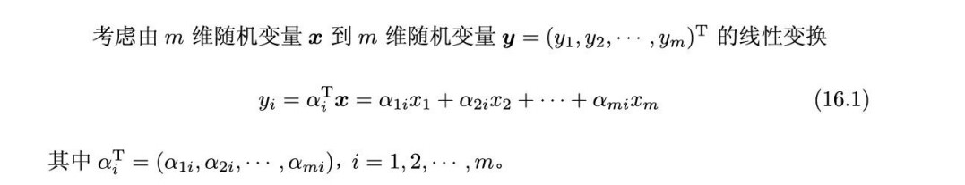
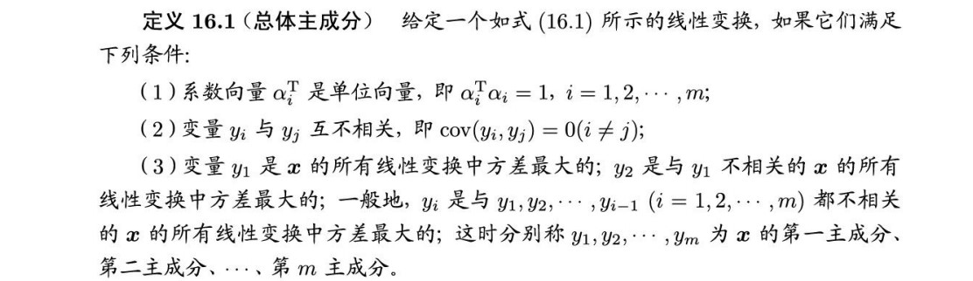

Slide 5

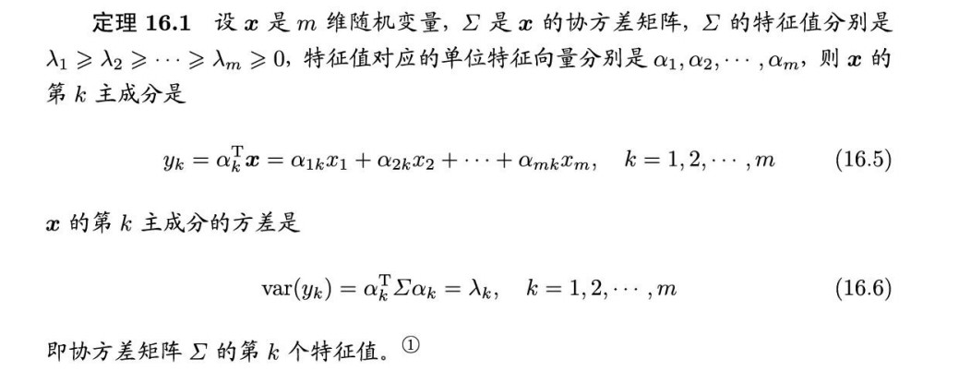
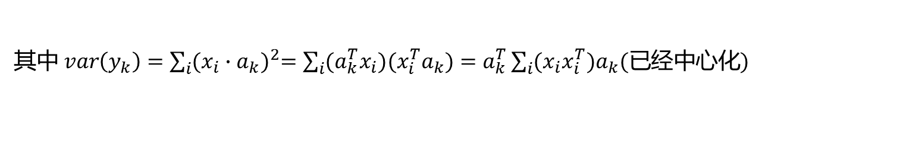
其中 $var\left(y_{k}\right)=\sum_{i}{{(x_{i}∙a_{k})}^{2}=\sum_{i}{(a_{k}^{T}x_{i})(x_{i}^{T}a_{k})}=a_{k}^{T}\sum_{i}{(x_{i}x_{i}^{T})a_{k}(已经中心化) }}$
由以上的分析可知，若方差最大可以转化为最优化问题。
证明见《统计学习方法第二版》P301

Slide 6
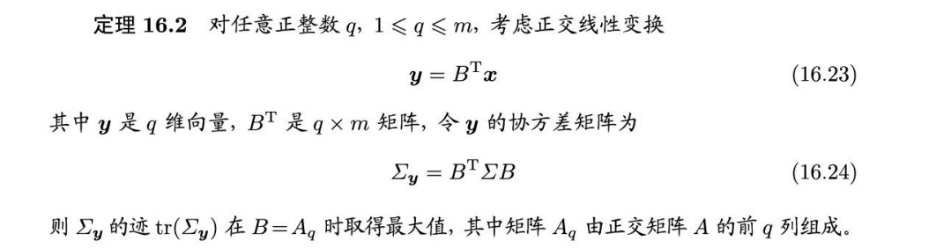
PCA 的主要目的是用于降维，所以一般选择k(k<<m)主成分来代替原来的m个变量。

Slide 7
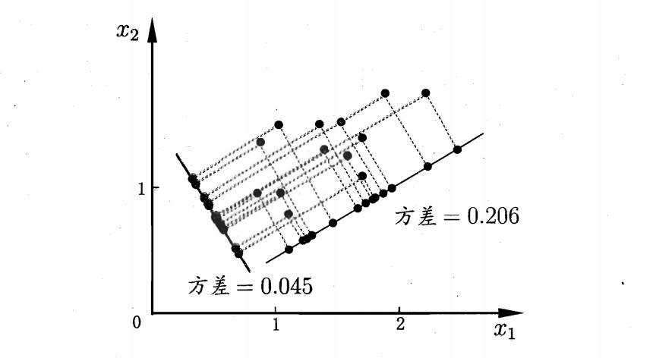
如图所示，如果希望对其进行降维至一维的话可以选择图中直线的方向，作为基。

Slide 8
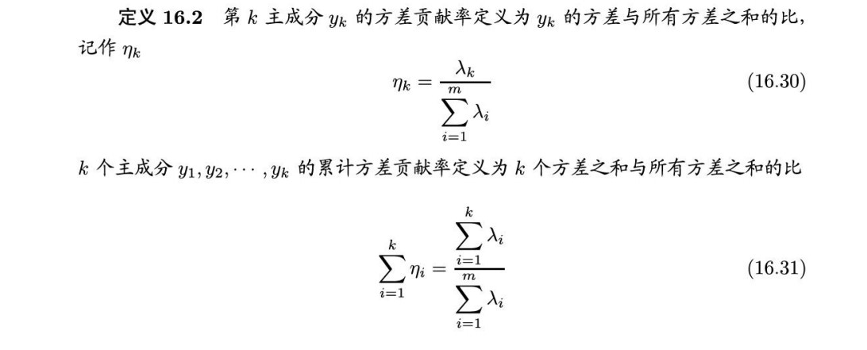
以上的定理可以作为选择k个主成分的理论依据。具体选择k的方法，通常可以利用方差贡献率。

Slide 9
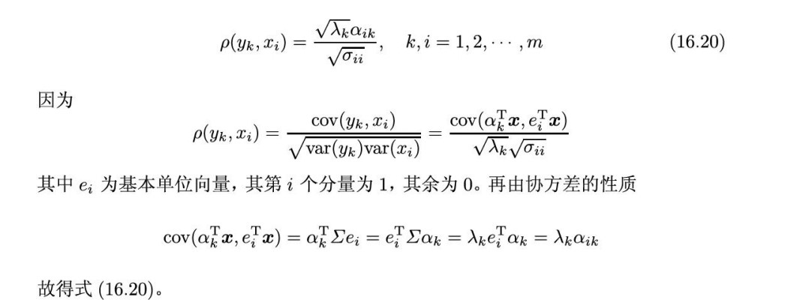
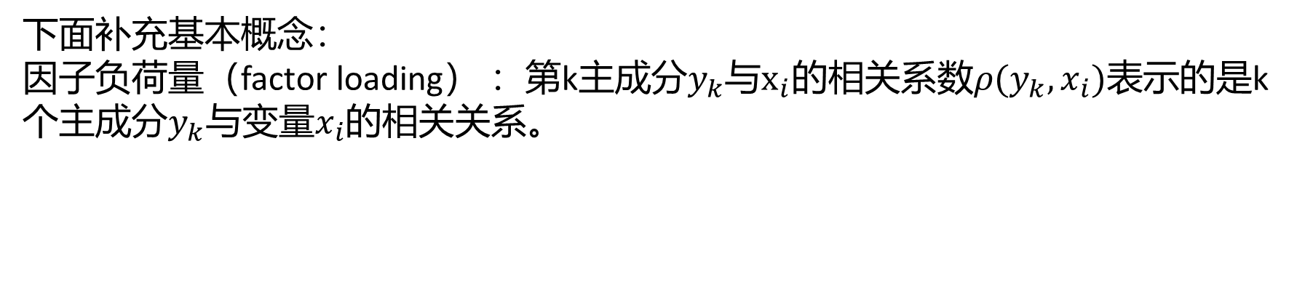
下面补充基本概念：
因子负荷量（factor loading） ：第k主成分$y_{k}与x_{i}的$相关系数$ρ(y_{k},x_{i})$表示的是k个主成分$y_{k}与$变量$x_{i}的相关$关系。

Slide 10
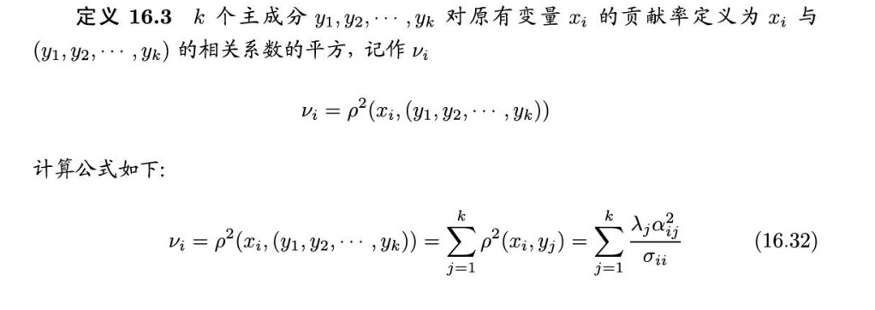
如果想表示对原有变量保存的信息比例，可以使用k个主成分对原有变量的贡献率。
因为$y_{i}与y_{k}互不相关$

Slide 11
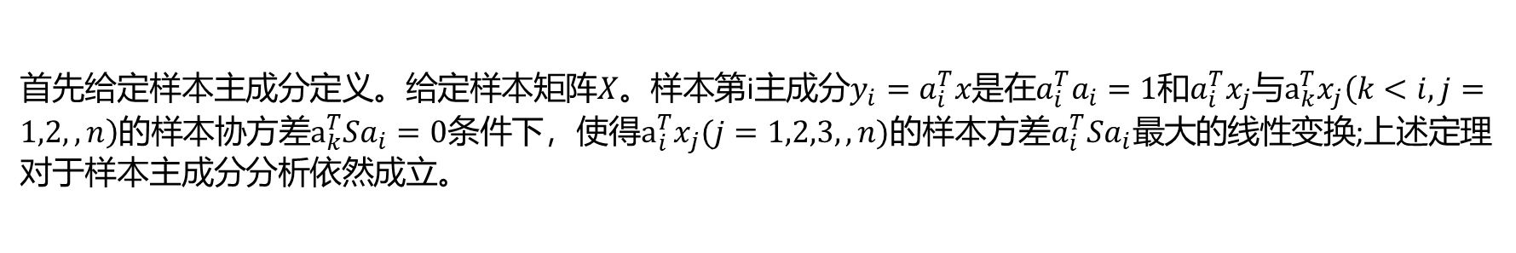
样本主成分分析
首先给定样本主成分定义。给定样本矩阵$X$。样本第i主成分$y_{i}=a_{i}^{T}x$是在$a_{i}^{T}a_{i}=1和a_{i}^{T}x_{j}与a_{k}^{T}x_{j}\left(k<i,j=1,2,,n\right)的样本协方差a_{k}^{T}Sa_{i}=0条件$下，使得$a_{i}^{T}x_{j}(j=1,2,3,,n)的$样本方差$a_{i}^{T}Sa_{i}最大$的线性变换;上述定理对于样本主成分分析依然成立。

Slide 12
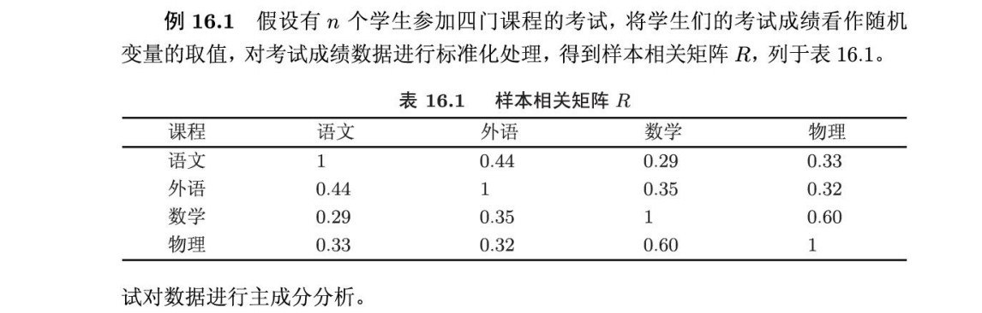
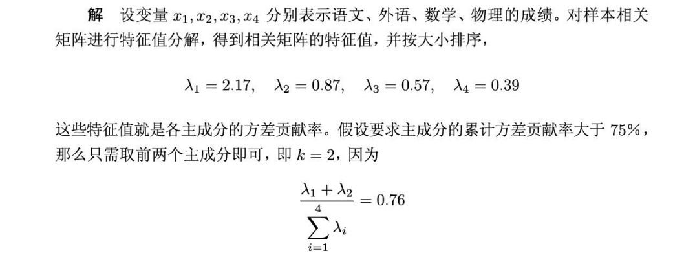
下面看一个具体的实例。（统计学习方法第二版P314）

Slide 13
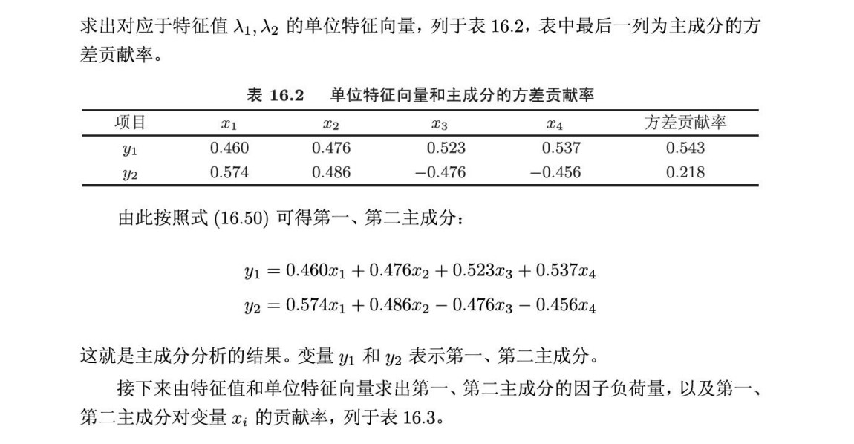

Slide 14
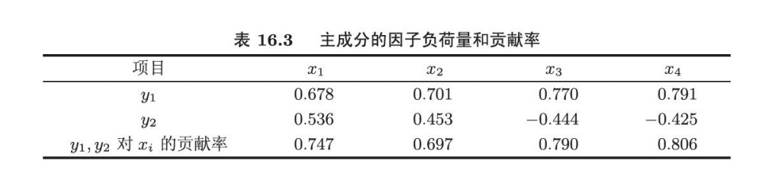
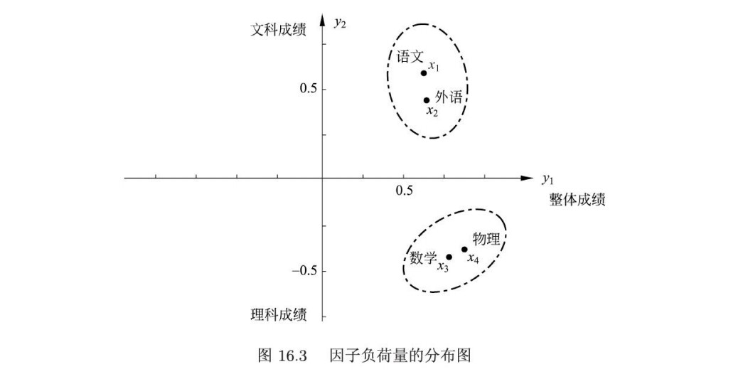

Slide 15
传统的主成分分析是使用协方差矩阵的特征值分解进行的，现在常用的是奇异值分解进行。

Slide 16
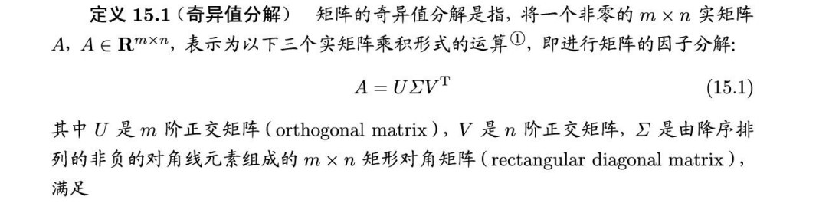
补充 SVD

